Slide 1
졸업설계 SEVA팀
최종 발표
김윤철, 손창권, 이현희

Slide 2
1
작품 선정 배경 및 필요성
2
연구 목표
3
작품 구성도 및 흐름도
목차
4
작품 상세 설명
5
Q&A
6
시연(B205)

Slide 3

1
작품 선정 배경 및 필요성

Slide 4
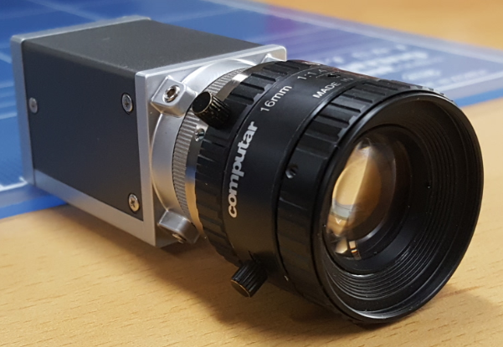
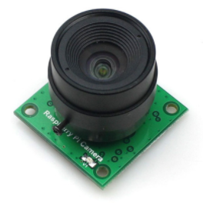
1
작품 선정 배경 및 필요성
장비 구분 | 산업용 카메라 + 렌즈 (IMC-750GC) | Pi Camera + 렌즈
이미지
가격 | 최소 100만 원 | 10만 원
대역폭 | 1,000Mbps | 100Mbps
Max FPS | 20p | 30p
최대 해상도 | 5M(2588x1940) | 8M(3280x2464)
비전 장비 총 비용 | 최소 5천만 원~1억 원 | 약 500만 원~1000만 원 예상

Slide 5
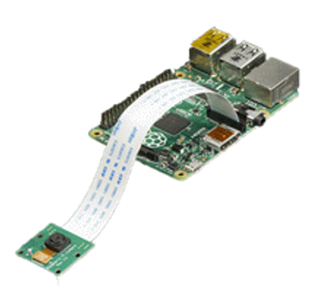
2
연구 목표
‘임베디드 장치를 활용한 저가의 비전검사장비’ 설계 및 구현

Slide 6
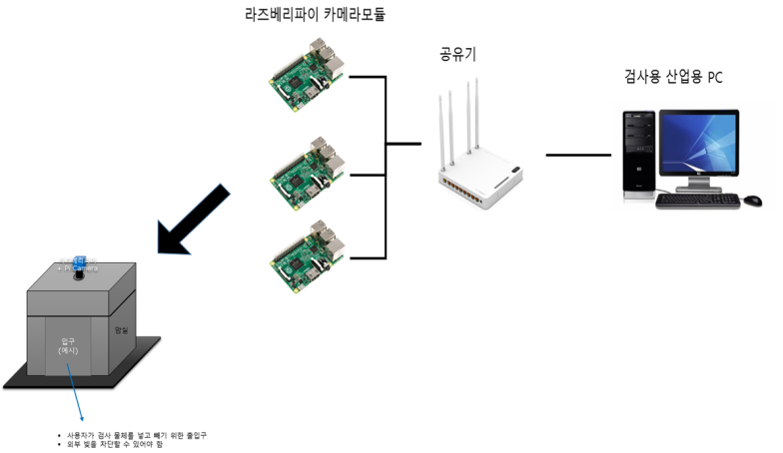
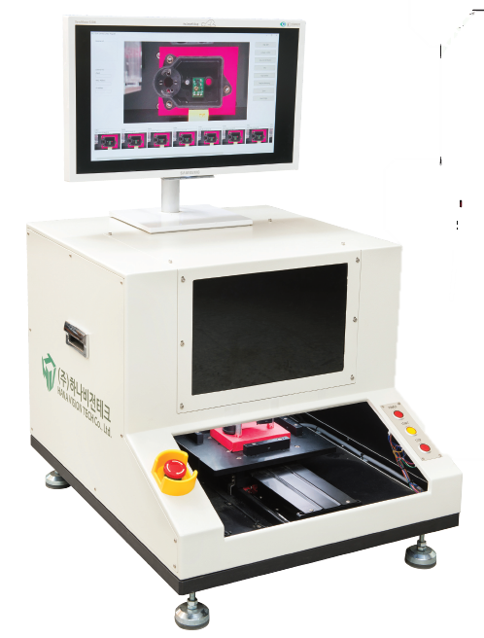
3
작품 구성도 및 흐름도

Slide 7
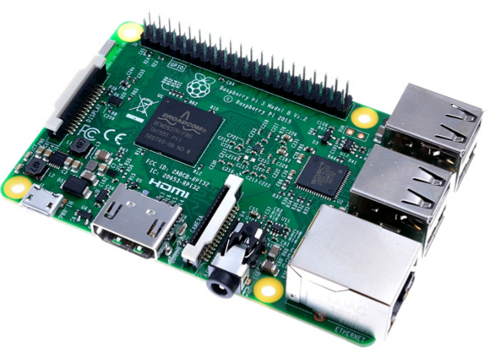
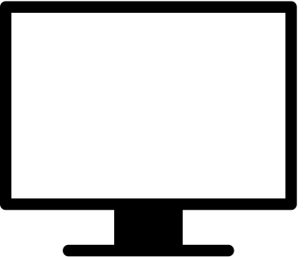
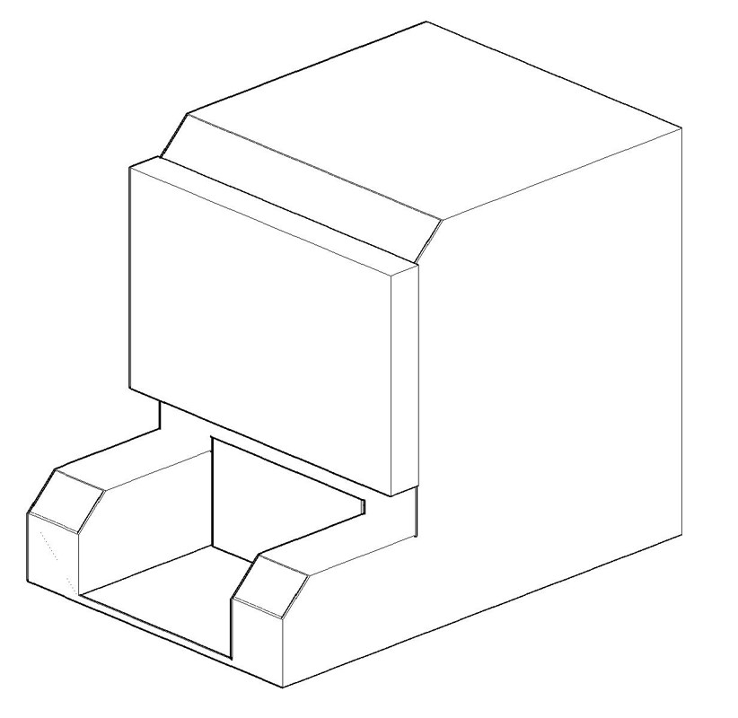
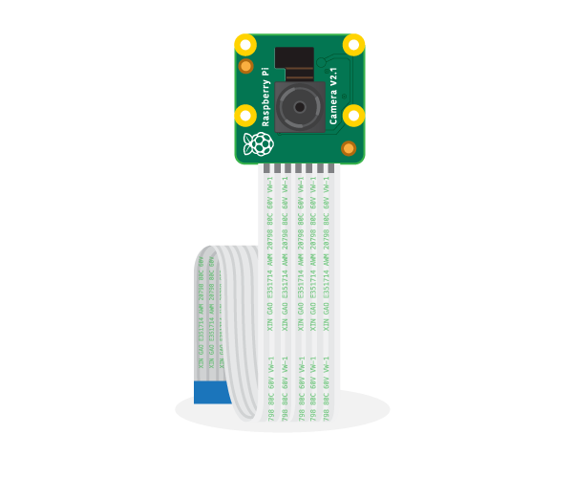
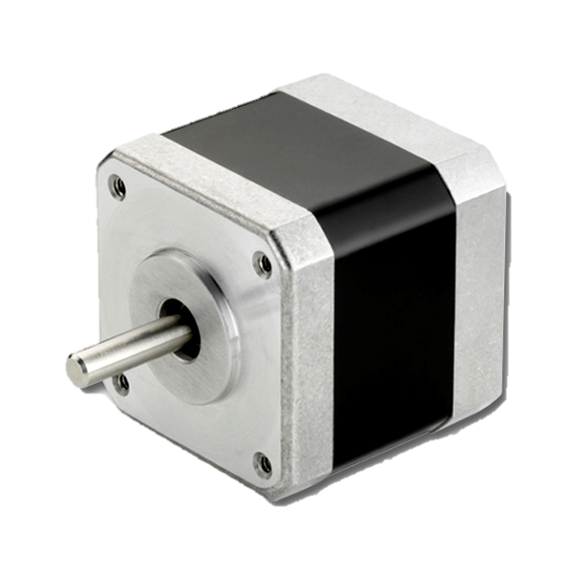
3
작품 구성도 및 흐름도
컴퓨터
Raspberry Pi
② Socket 통신을 통한 카메라 옵션 값 전달
Server
Client
④ 획득한 영상을 Socket 통신을 통해 전달
③ 전달 받은 카메라 옵션 값으로
Pi Camera 설정 및 영상 획득
⑤ 획득한 영상의 영상 처리
Pi Camera
① 모터 제어를 통해 카메라와 제품 위치 설정

Slide 8
4
작품 상세 설명
하드웨어
통신
응용 프로그램
불량 검출

Slide 9
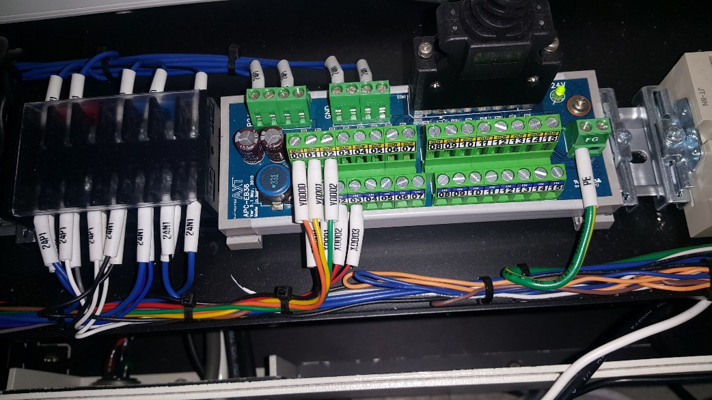
4
작품 상세 설명 - 하드웨어
Motor Driver
Motor

Slide 10
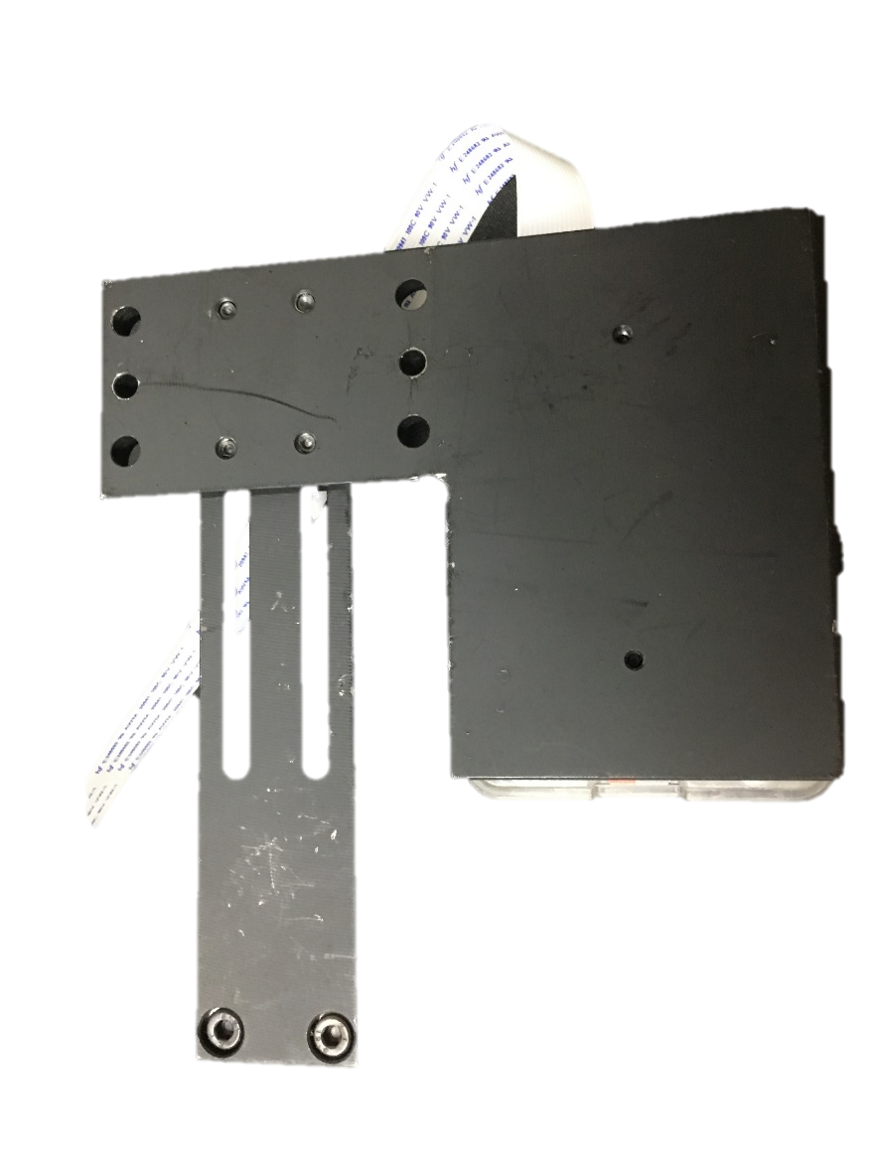
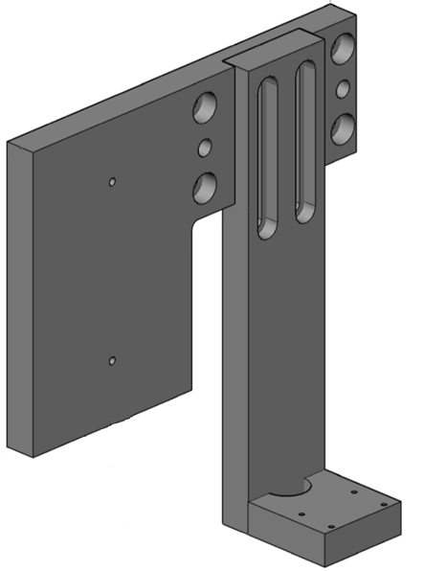
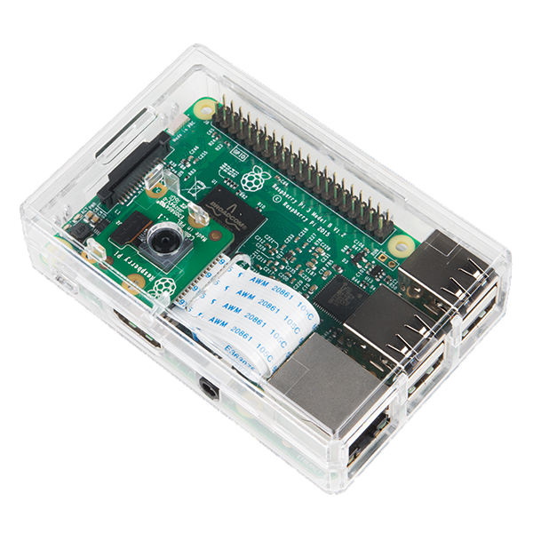
4
작품 상세 설명 - 하드웨어(Raspberry Pi 장착부)
Raspberry Pi
Pi Camera

Slide 11
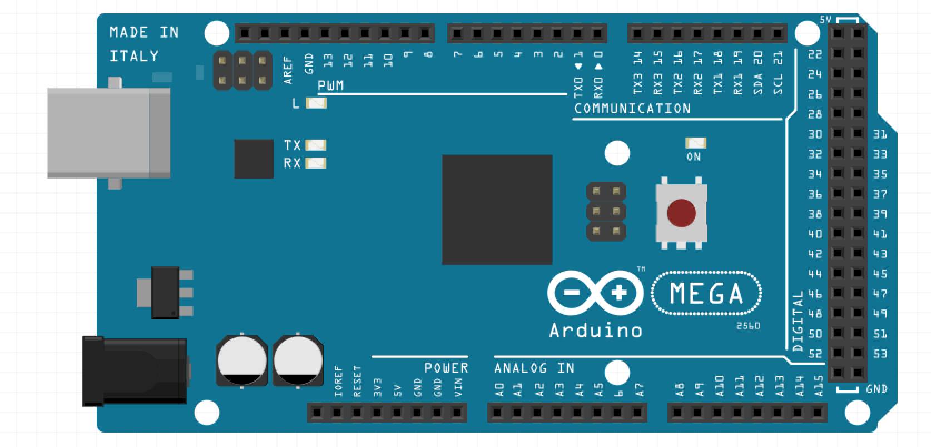
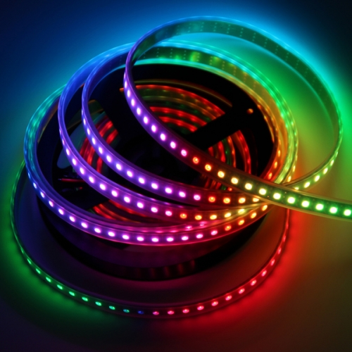
4
작품 상세 설명 - 하드웨어(조명부)
Arduino MEGA 2560 R3
Neopixel LED

Slide 12
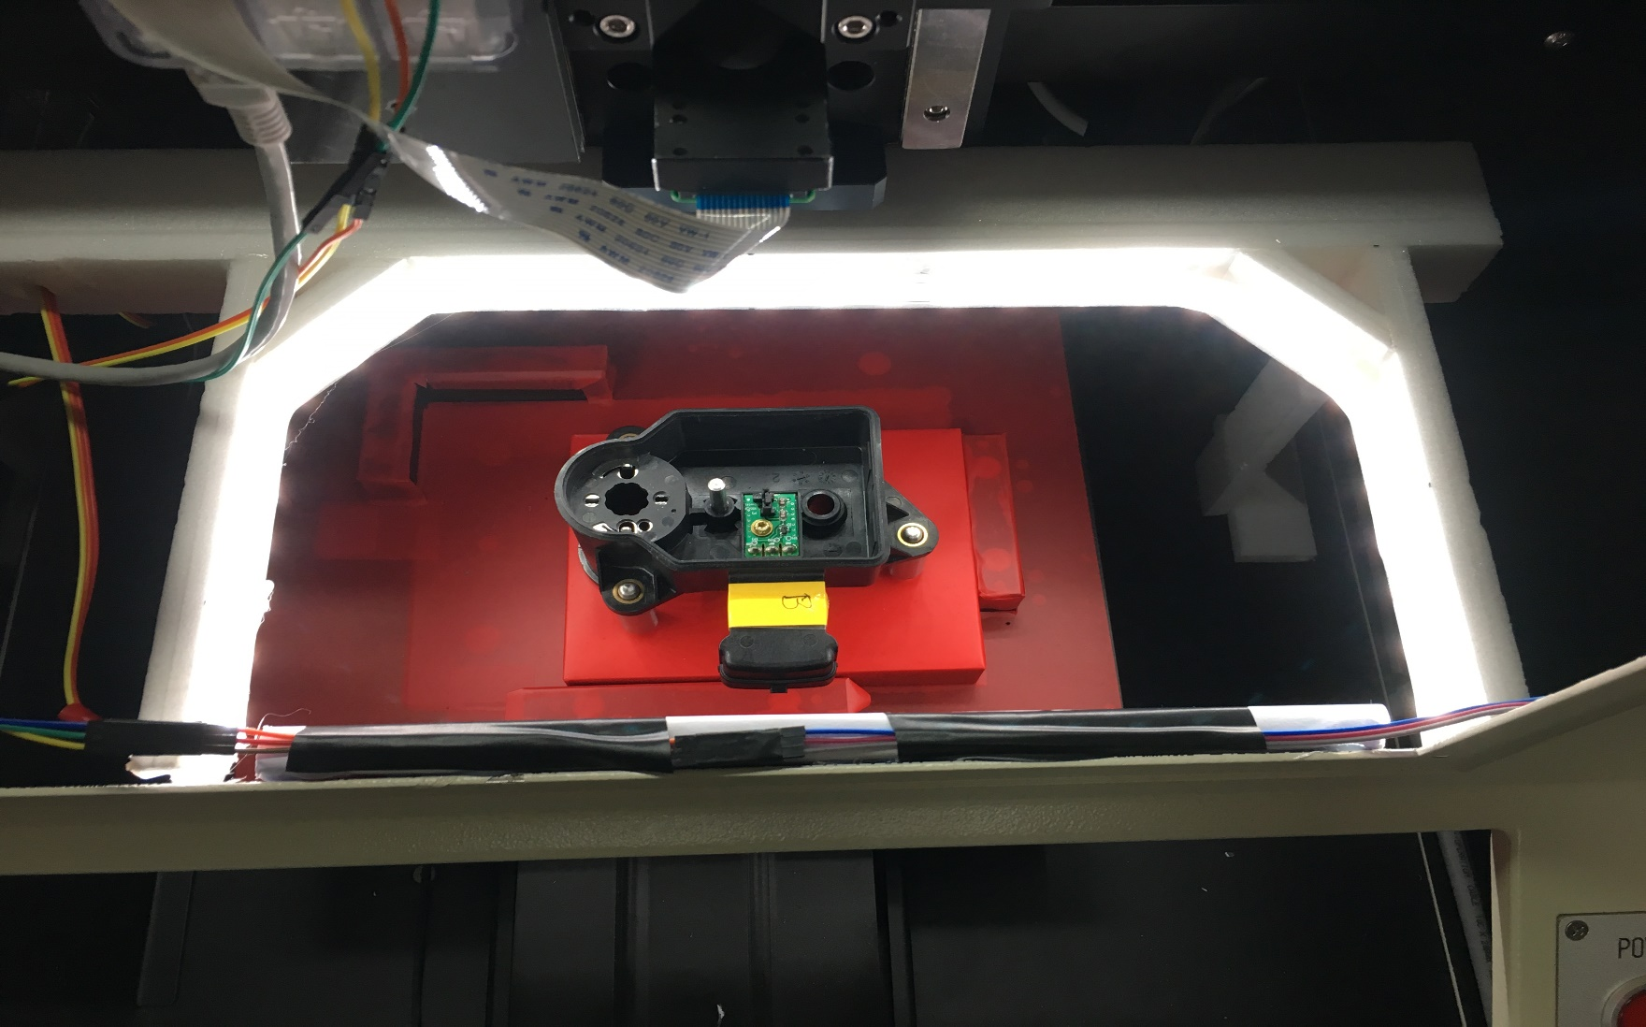
4
작품 상세 설명 - 하드웨어

Slide 13
4
작품 상세 설명 - 통신
컴퓨터
Raspberry Pi
Socket 통신을 통한 카메라 옵션 값 전달
Server
획득한 영상을 Socket 통신을 통해 전달
전달 받은 카메라 옵션 값으로
Pi Camera 설정 및 영상 획득
Pi Camera

Slide 14
4
작품 상세 설명 - 통신
설정 옵션 값 전달 -> 4Byte의 데이터로 맞추어 전달
영상 전달
-> Width, Height, Data를 멤버로 가진 Hvt 구조체 생성
-> Raspberry Pi에서 영상을 촬영하여 streamstring 객체에
Hvt 구조체 형식의 JSON 데이터로 저장 후, 전송
-> 서버 컴퓨터에서 전달받은 stringstream 데이터를
JSON 형식에서 Hvt 구조체로 변환하여 저장

Slide 15
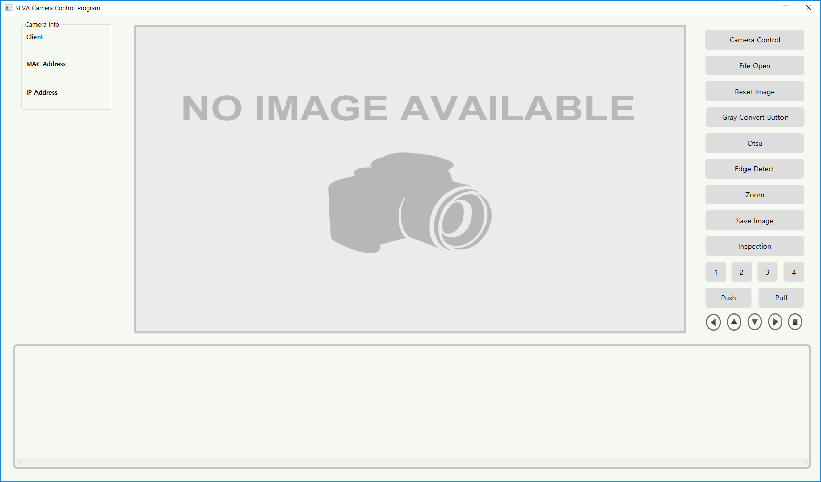
4
작품 상세 설명 - 응용프로그램
2. 옵션 설정
5. 영상 출력부
1. 카메라 정보 출력
3. 영상 처리
4. 모터 제어
6. History 출력부

Slide 16
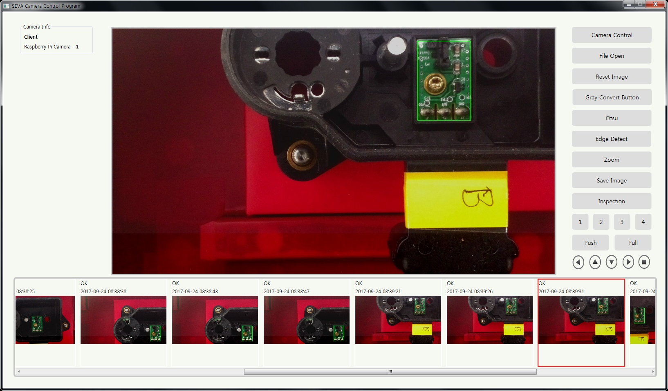
4
작품 상세 설명 - 응용프로그램

Slide 17
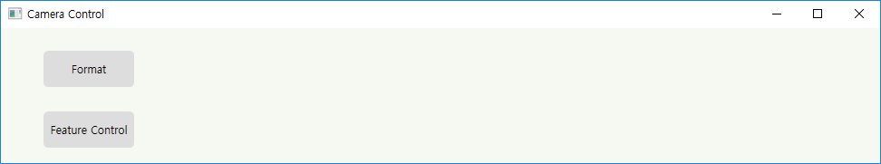
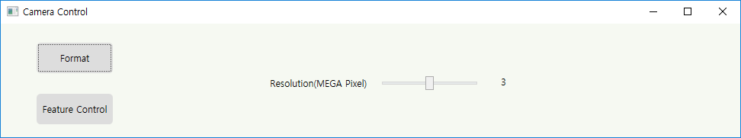
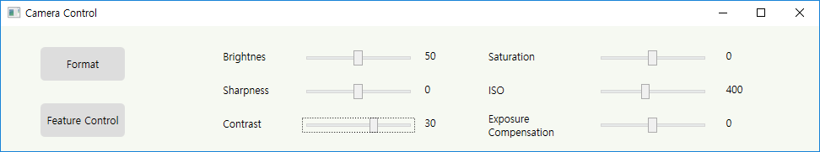
4
작품 상세 설명 - 응용프로그램
2) 카메라 옵션 설정

Slide 18
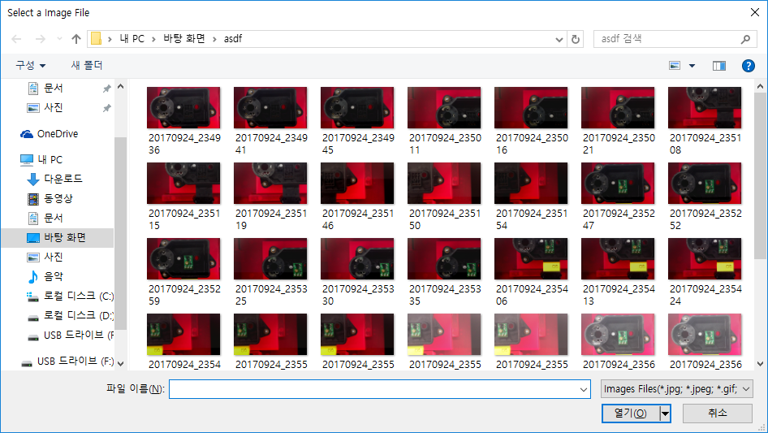
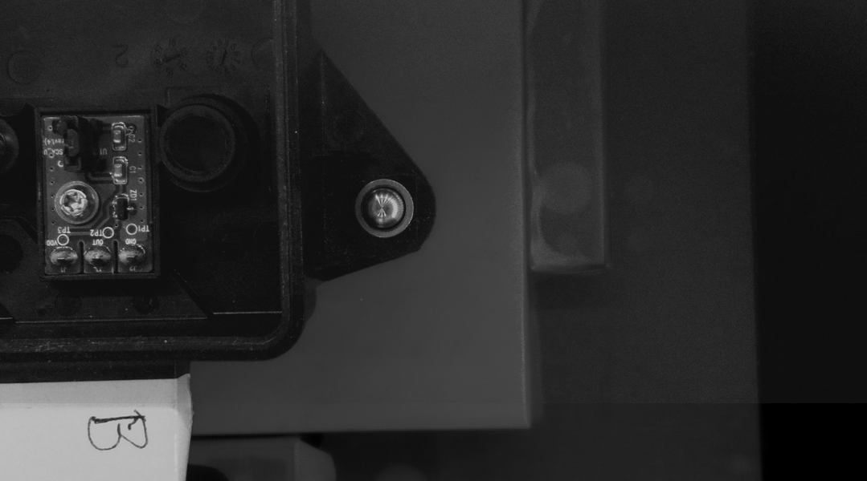
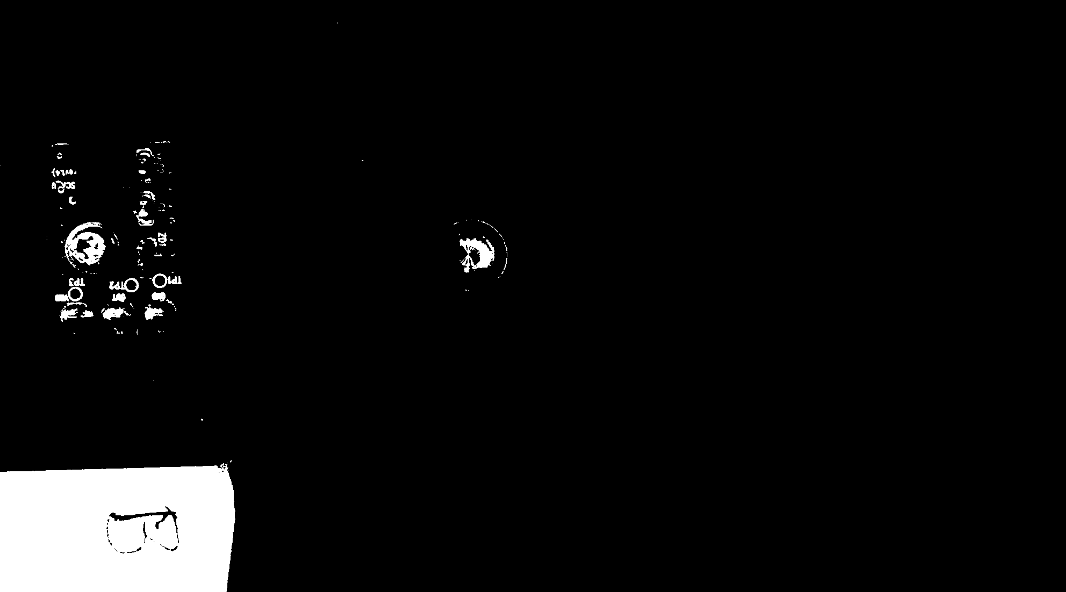
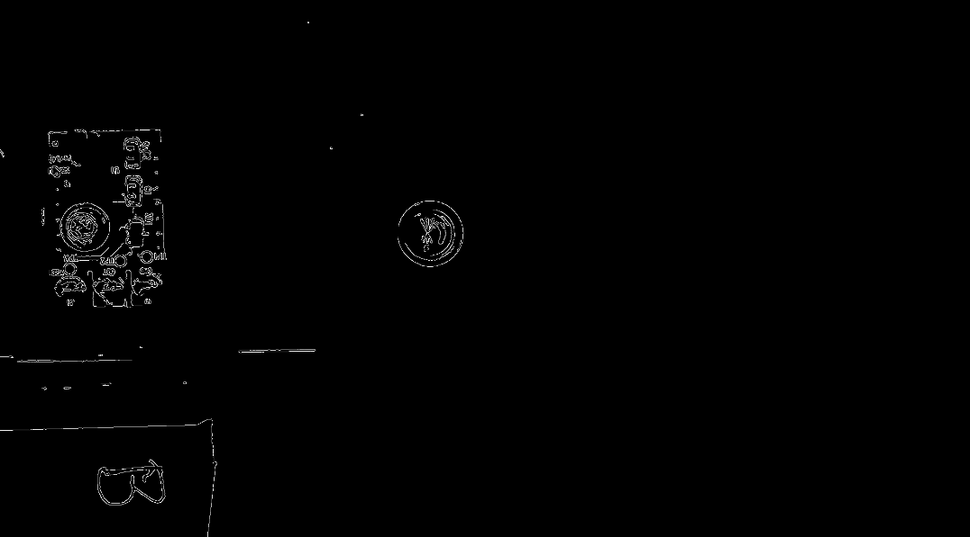
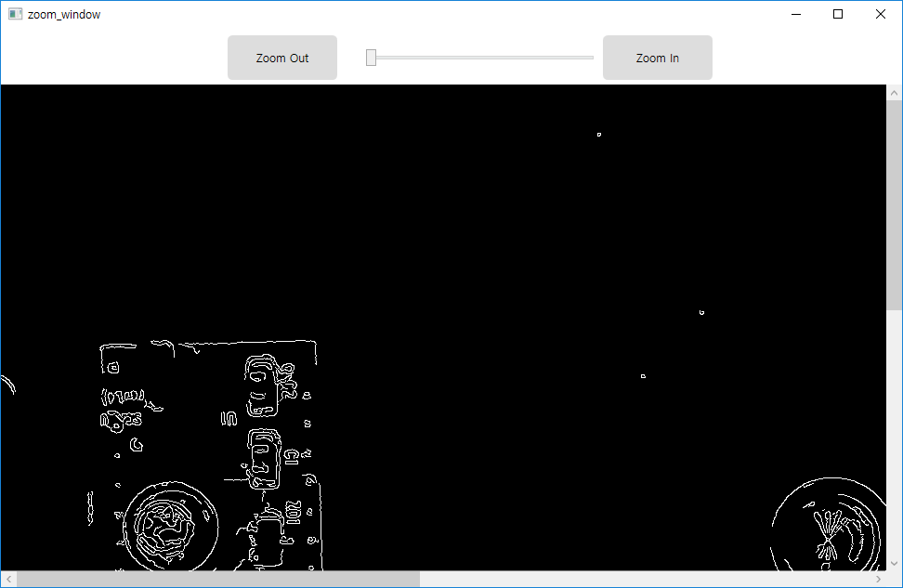
4
작품 상세 설명 - 응용프로그램
2) 영상 처리

Slide 19
4
작품 상세 설명 - 불량 검출
1) 촬영된 영상에서 PCB기판의 장착 여부를 검사
2) PCB기판의 색(Green)을 검출해 영상처리
3) PCB 기판이 장착되어 있다면 OK
PCB 기판이 장착되어 있지 않다면 NG
4) 처리된 영상 자동 저장

Slide 20
4
작품 상세 설명 - 불량 검출

Slide 21
5
Q&A
Q&A

Slide 22
6
최종 결과 및 시연
동영상 및 시연(B205)

